Slide 1
tercera setmana advent
LA CLAU DEL NADAL ÉS ACOLLIR
Setmana del 18 al 20 de desembre

Slide 2
COM VAN ACOLLIR A JESÚS?
DILLUNS
PASTORS
ESTEL DE NADAL
PRESENTS
Els pastors, van oferir el poc que tenien a Jesús. Sabeu què li podien portar?
L’Estel de Nadal va acollir els Reis Mags tot guiant-los fins a Betlem.
Els Reis Mags van oferir-li allò més valuós que tenien. Recordeu quins eren?

Slide 3
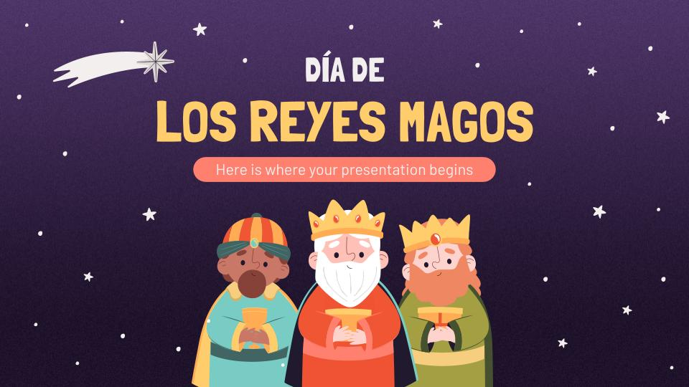
ESCOLTEM AQUEST CONTE!
dimarts
Mira aquest vídeo a partir del minut 7:00.
De quina manera acull l’aranyeta a l’infant Jesús?
Tenia moltes coses per donar o regalar a Jesús, l’aranyeta?
Creus que va ser valuós el seu regal?
Com es deuria sentir Jesús en rebre’l?

Slide 4
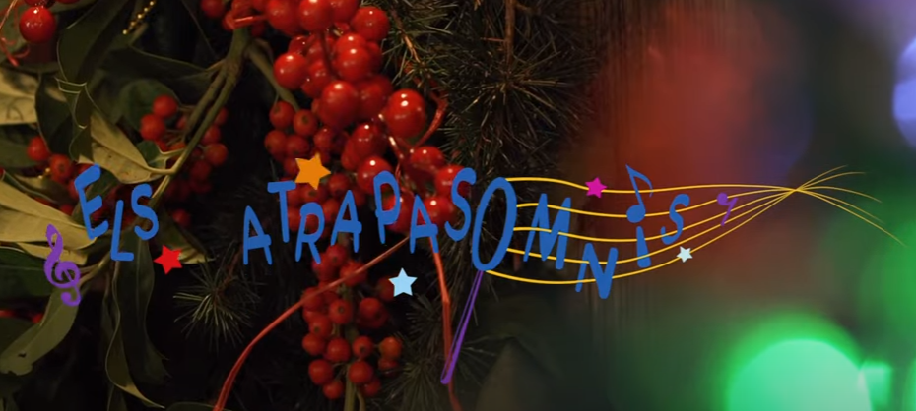
ESCOLTEM AQUESTA NADALA JUNTS!
dimecres
Al Nadal, amb qui ens retrobem?
I a tu? T’agrada recordar bons moment al voltant del foc, per què?
Què penses de la frase: “Sort que quan estem a casa, estem ben acompanyats?”, hi estàs d’acord?

